Slide 1
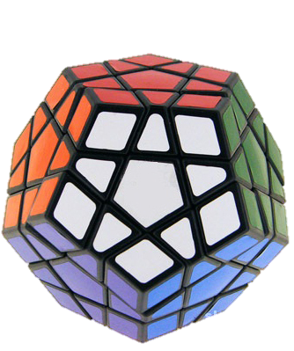
Метод «Синектика»
Робота
учениці 11-А класу
Каплун Ірини

Slide 2
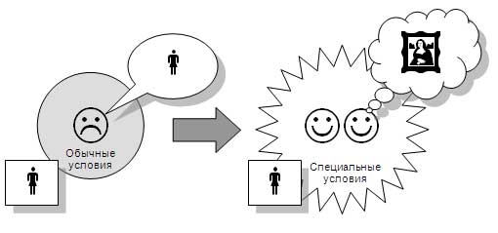
Синектика
Синектика (англ. Synectics -) суміщення різнорідних елементів) - методика дослідження, заснована на соціально-психологічної мотивації колективної інтелектуальної діяльності, запропонована В. Дж. Гордоном. Є розвитком та удосконаленням методу мозкового штурму. Д. Гордон сформулював у вигляді методу розв'язання проблем, коли керував групою дослідження винаходів для Артура Д. Літтла. Один з евристичних методів.

Slide 3
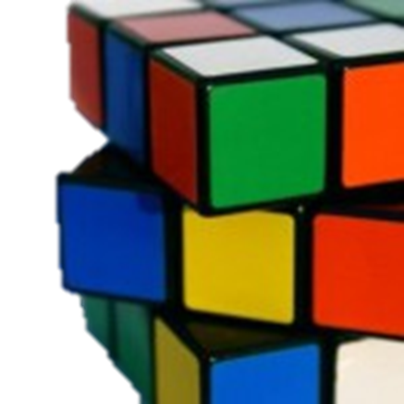
Види аналогій
Пряма
Символічна
Фантастична
Особиста

Slide 4
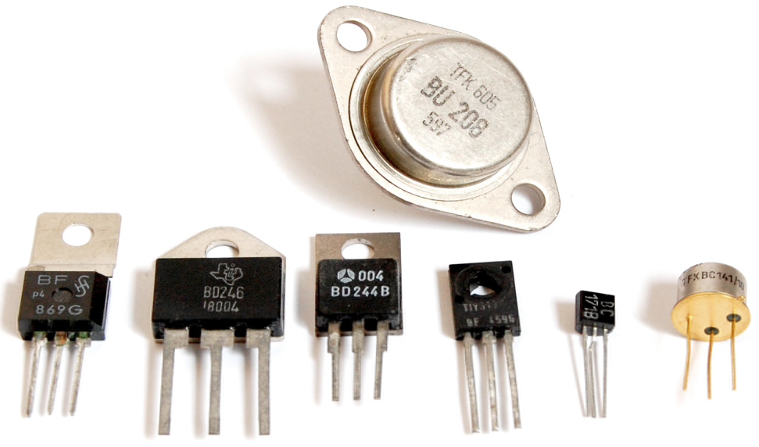
Пряма аналогія
При прямої аналогії даний об'єкт порівнюється з більш-менш схожим аналогічним об'єктом в природі або техніці. Наприклад , для удосконалення процесу забарвлення меблів застосування прямої аналогії полягає в тому , щоб розглянути , як пофарбовані мінерали , квіти, птахи і т. п. або як забарвлюють папір , кіноплівки і т. п.

Slide 5

Символічна аналогія
Символічна аналогія вимагає в парадоксальній формі сформулювати фразу, буквально в двох словах відображатиме суть явища . Наприклад , при вирішенні завдання , пов'язаної з мармуром , знайдено словосполучення « райдужне сталість » , так як відшліфований мармур (крім білого) - весь у яскравих візерунках , що нагадують веселку , але всі ці візерунки постійні.

Slide 6
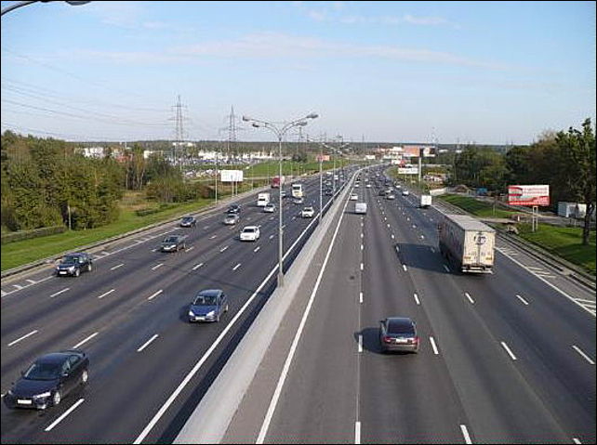
Фантастична аналогія
При фантастичній аналогії необхідно представити фантастичні кошти або персонажі , що виконують те , що потрібно за умовами задачі. Наприклад , хотілося б , щоб дорога існувала там , де її торкаються колеса автомобіля.

Slide 7
Особиста аналогія
Особиста аналогія ( емпатія ) дозволяє представити себе тим предметом або частиною предмета , про який йде мова в задачі . У прикладі з забарвленням меблів можна уявити себе білою вороною , яка хоче змінити колір. Або , якщо вдосконалюється зубчаста передача , то уявити себе шестернею , яка крутиться навколо своєї осі , підставляючи боки сусідній шестірні. Потрібно в буквальному сенсі входити « в образ » цієї шестерні , щоб на собі відчути всі , що дістається їй , і які вона відчуває незручності або перевантаження. Що дає таке перевтілення? Воно значно зменшує інерцію мислення і дозволяє розглядати завдання з нової точки зору.

Slide 8
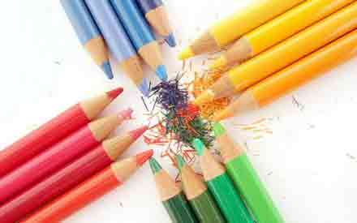
Історія методу «Синектики»
Історія

Slide 9

Термін
Термін "синектика" в буквальному перекладі з грецького означає "поєднання різнорідних елементів ". Метод "синектика"був запропонований американським вченим У. Гордоном, який отримав різнобічну підготовку в Гарвардському, Каліфорнійському, Пенсильванському та Бостонському університетах.

Slide 10
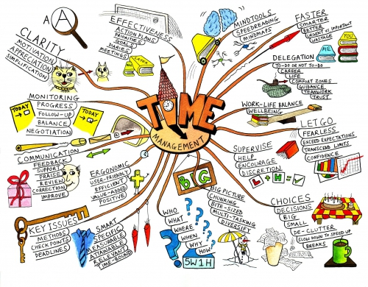
Навчання
Навчання синектики, відповідно до тверджень фахівців, можливо тільки на практиці, шляхом участі у роботі вже підготовлених груп синектиків, прослуховування плівок засідань синектичних груп.

Slide 11
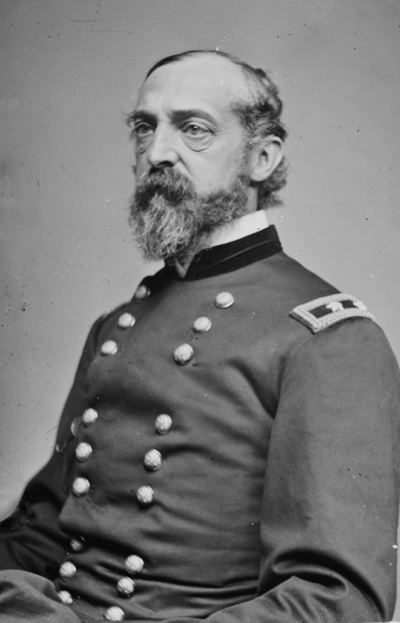
"Сінектікс інкорпорейтед"
У 1960 р. В. Дж. Гордон організував фірму "Сінектікс інкорпорейтед", яка бере на навчання групи фахівців з різних фірм і посилає в них своїх співробітників для участі у вирішенні технічних, організаційних та інших проблем. З 1965 р. президентом фірми став Дж.М. Прінс, який вніс низку удосконалень у методику.

Slide 12

Головне
Головне в методі "синектика"- це використання знань і досвіду кожного члена групи для визначення ідей і можливих шляхів їх реалізації. Спеціалісти -ботаніки намагаються показати, як з аналогічними проблемами справляється світ рослин, зоологи- світ тварин і т.д.

Slide 13
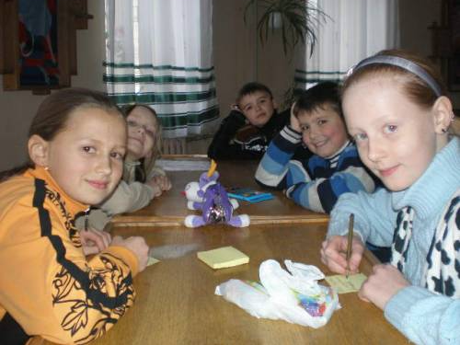
Пошук ідеї
Синектика як метод пошуку ідеї - це, по суті, мозкова атака досліджуваної проблеми спеціалізованими групами професійних фахівців, інженерів, консультантів, експертів з використанням ними різних аналогій і асоціацій.

Slide 14
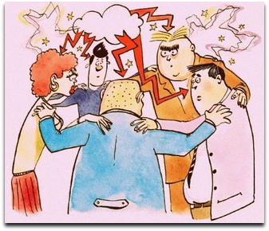
Застосування синектики у вирішенні інноваційної проблеми включає в себе 4 етапи:
На першому етапі синектори формулюють і уточнюють "проблему, як вона дана". Особливістю цього етапу є те, що, як правило, ніхто із учасників сесії, крім керівника, не посвячений у конкретні умови задачі. Вважається, що передчасне конкретне формулювання задачі утруднює абстрагування, не дає можливості вийти із звичайного ходу мислення.

Slide 15

Етапи у синектиці
На другому етапі формулюють "проблему, як її розуміють". Розглядають можливість перетворити незнайому і незвичну проблему у ряд більш звичних задач. Кожний учасник повинен знайти і сформулювати одну із цілей поставленої проблеми. По суті, на цьому етапі проблеми діляться на підпроблеми.
На третьому етапі ведеться генерування ідей. Починається "екскурсія" по різним галузям техніки, живої природи, психології тощо для виявлення того, як аналогічні проблеми розв'язуються в задачах, далеких від поставленої проблеми.
На четвертому етапі проводиться критична оцінка ідей експертами.

Slide 16

Глобально синектика включає в себе два базових процеси:
А. Перетворення незнайомого в знайоме.
Перше, що робить людина, якій належить вирішити проблему - намагається її зрозуміти. Цей етап роботи дуже важливий, він дозволяє звести нову ситуацію до вже випробуваним, відомим.
Б. Перетворення знайомого в незнайоме.
Перетворити знайоме в незнайоме - означає спотворити, перевернути, змінити повсякденний погляд і реакцію на речі, події. У "відомому світі" предмети завжди мають своє певне місце.

Slide 17

Робота синектичних груп
Робота з підготовки синектичних груп йде з 1955 року. За цей час було підготовлено дуже велика кількість ефективно працюючих фахівців. Синектика успішно намагається перетворити деякі несвідомі механізми у свідомі так, щоб вони спрацьовували б відразу, як тільки в них з'являється необхідність. Найбільш ефективна робота синектиків в області пошуку ідей нових товарів, у створенні ефективної і незвичайної реклами.

Slide 18
Стуктура сучасного синектичного процесу
Проблема, як вона дана (ПЯД).Постановка проблеми в загальному вигляді.
Аналіз проблеми з метою перетворення її з незнайомої в знайому.
Відкидання перших рішень.
Проблема як її розуміють (ПЯР).
Питання, що викликає аналогію.
Групування різних видів аналогій.
Розвиток аналогій.
Використання аналогій. Застосування понять аналогій до ПЯК або ПЯР для генерування нових ідей.
Нова ідея.
Розвиток та конкретизація ідеї.

Slide 19
Література:
Грабовецкий Б.Є Основи економічного прогнозування. Навчальний посібник. - Вінниця: ВФ ТАНГ, 2000.
А.В. Чус, В.Н. Данченко "Основы технического творчества". – М.: 2002.
http://ru.wikipedia.org/wiki

